Slide 1
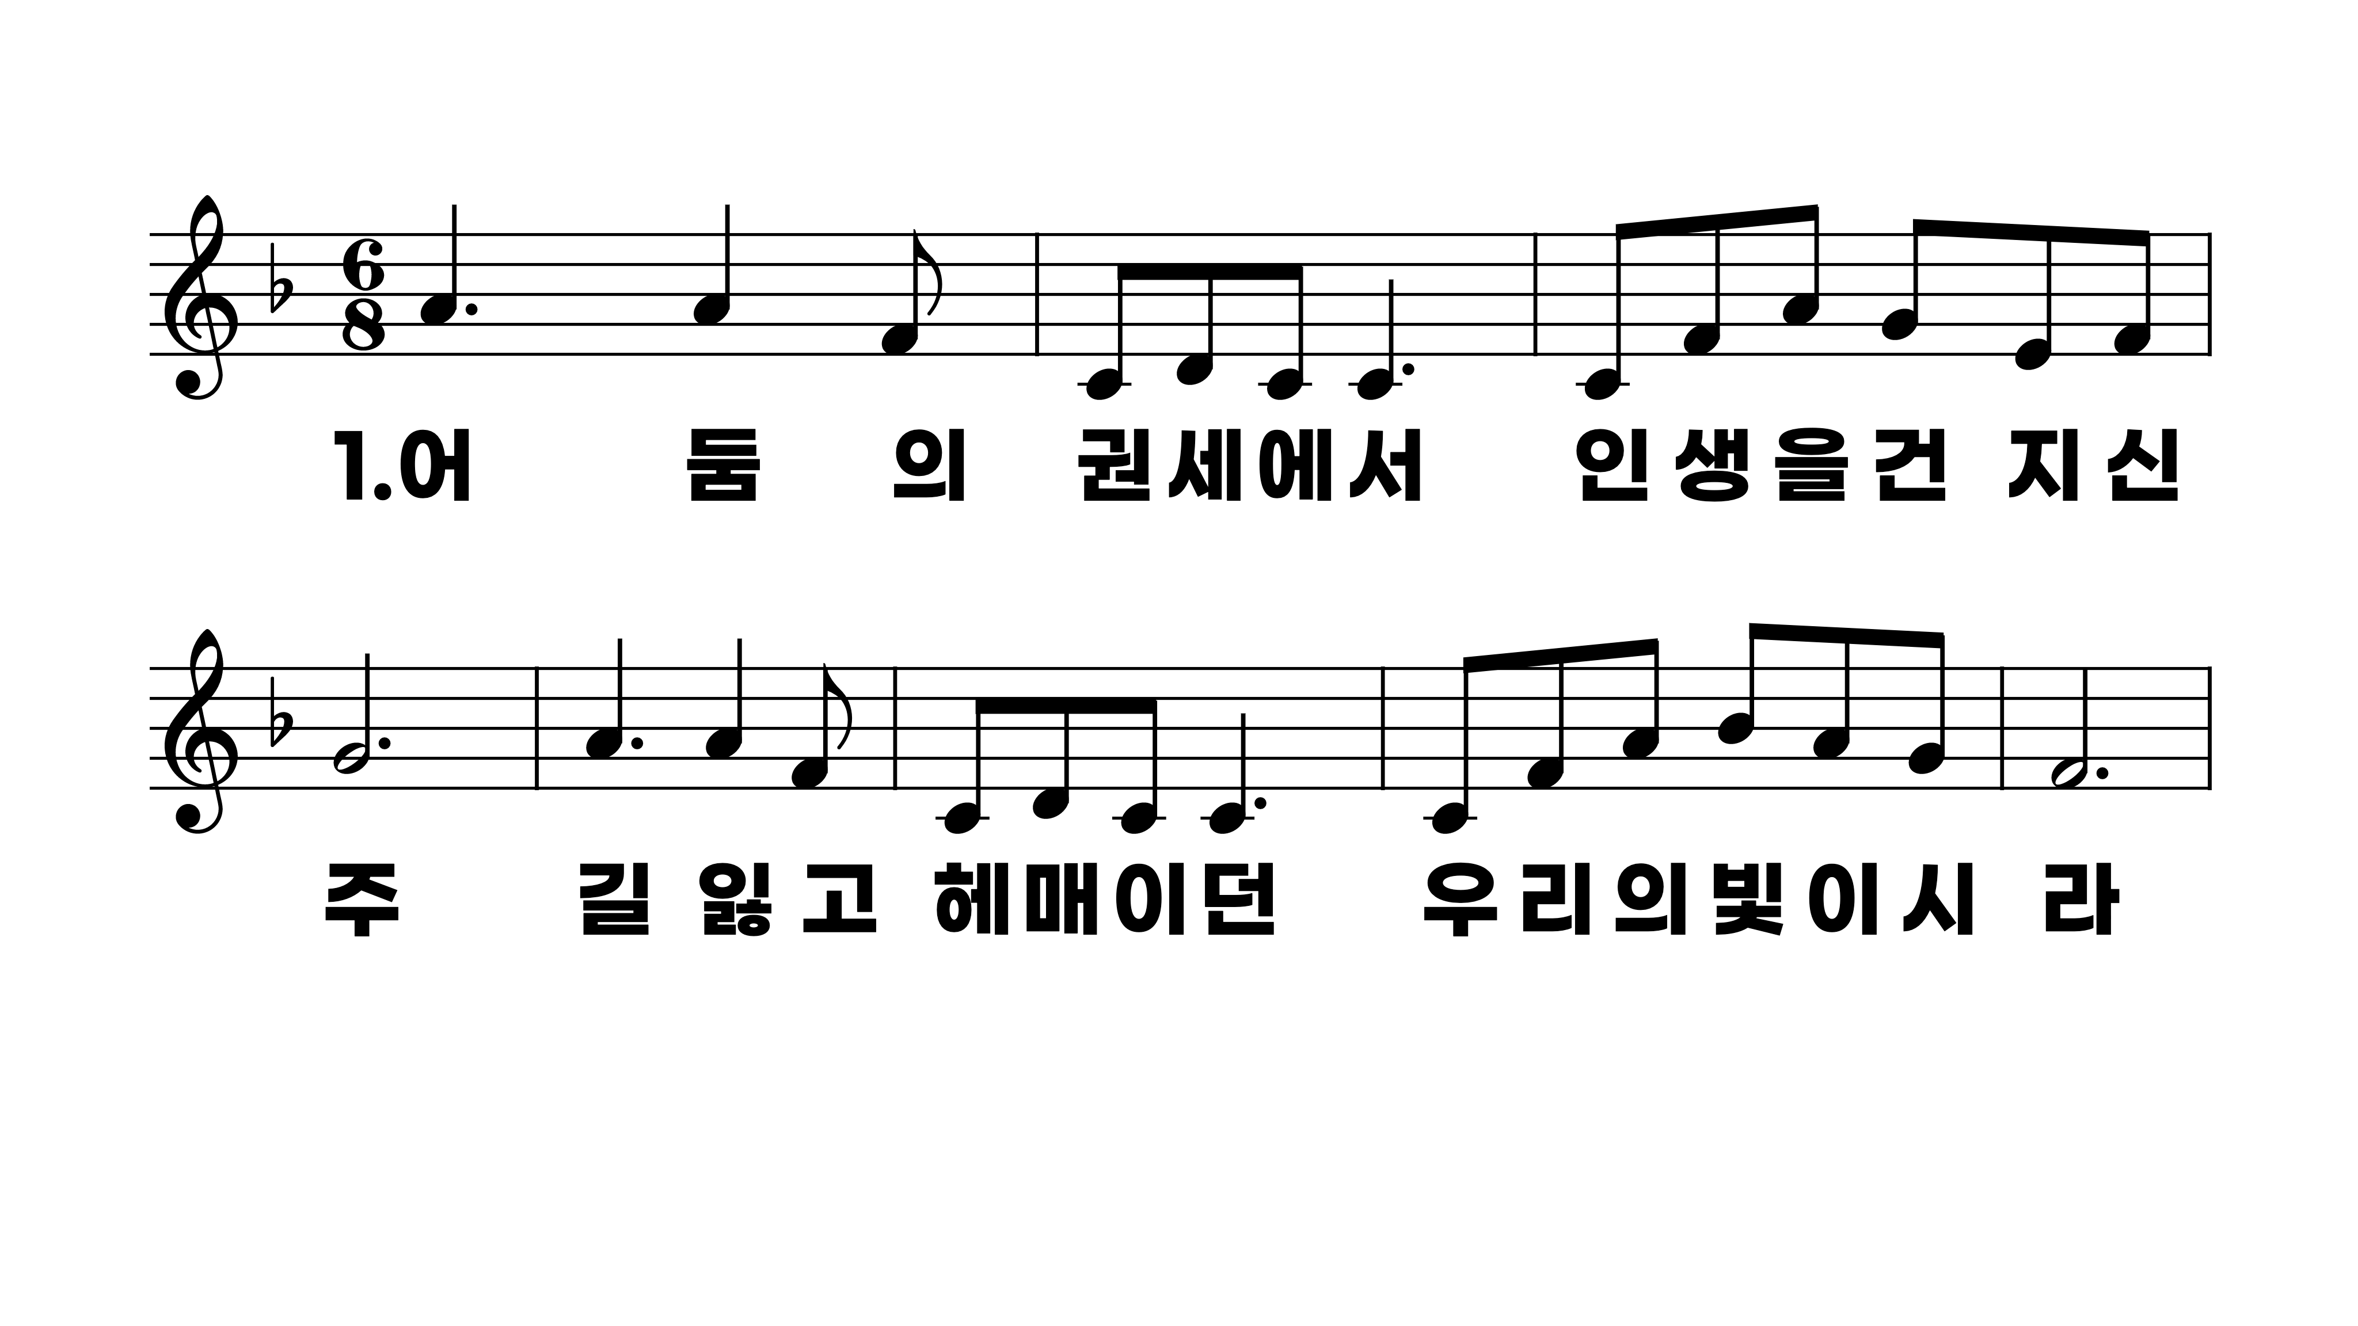
398장 어둠의 권세에서
1.어둠의권세
2.허무와고독
3.온세상모든

Slide 2
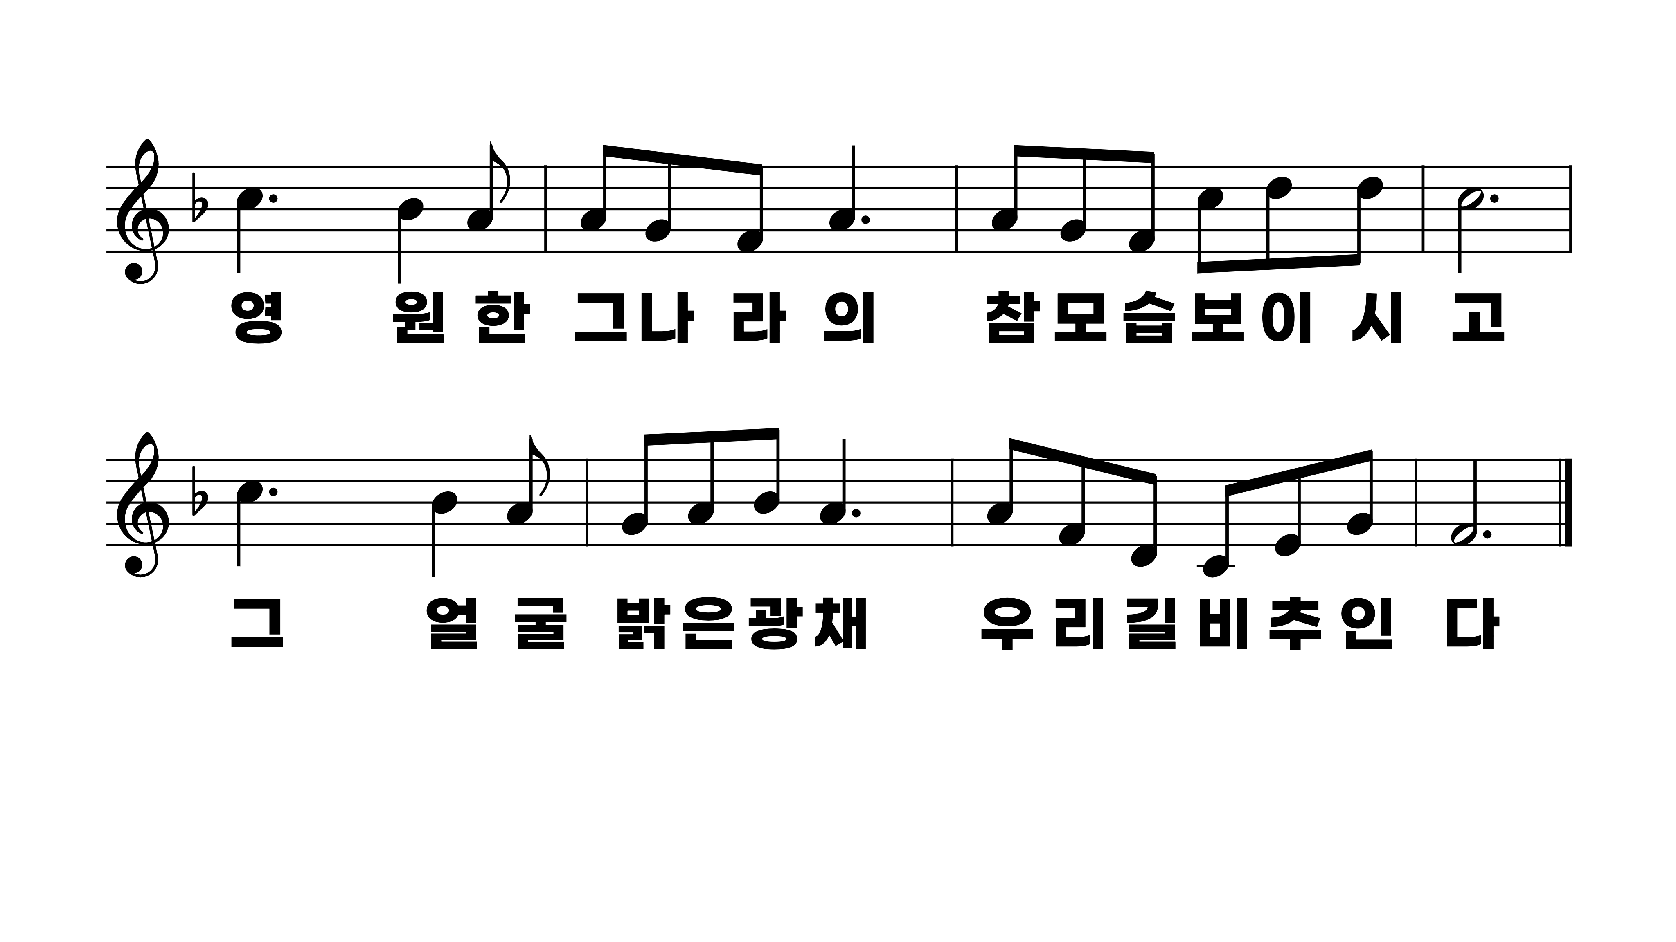
398장 어둠의 권세에서
1.어둠의권세
2.허무와고독
3.온세상모든

Slide 3
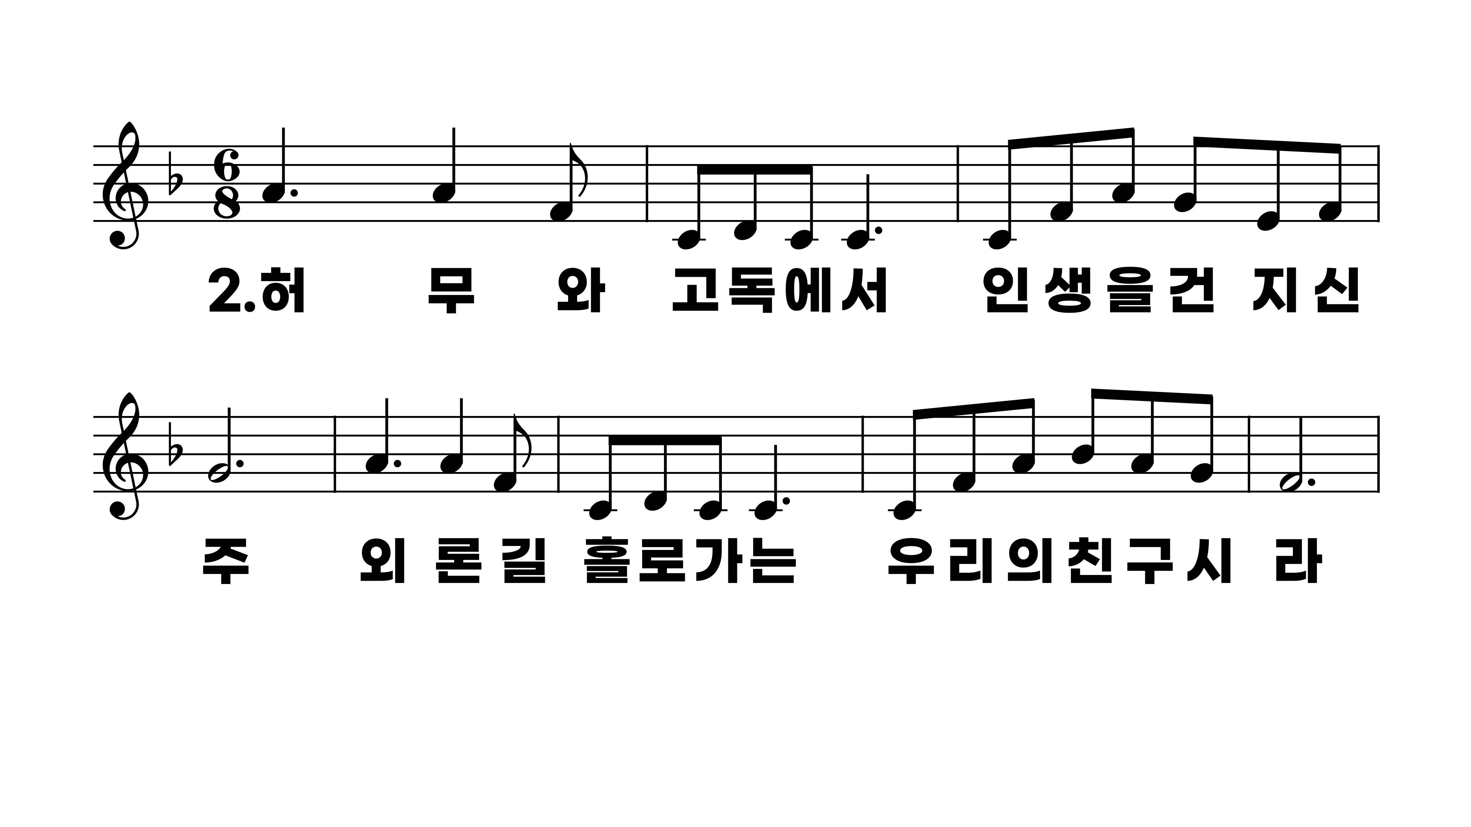
398장 어둠의 권세에서
1.어둠의권세
2.허무와고독
3.온세상모든

Slide 4
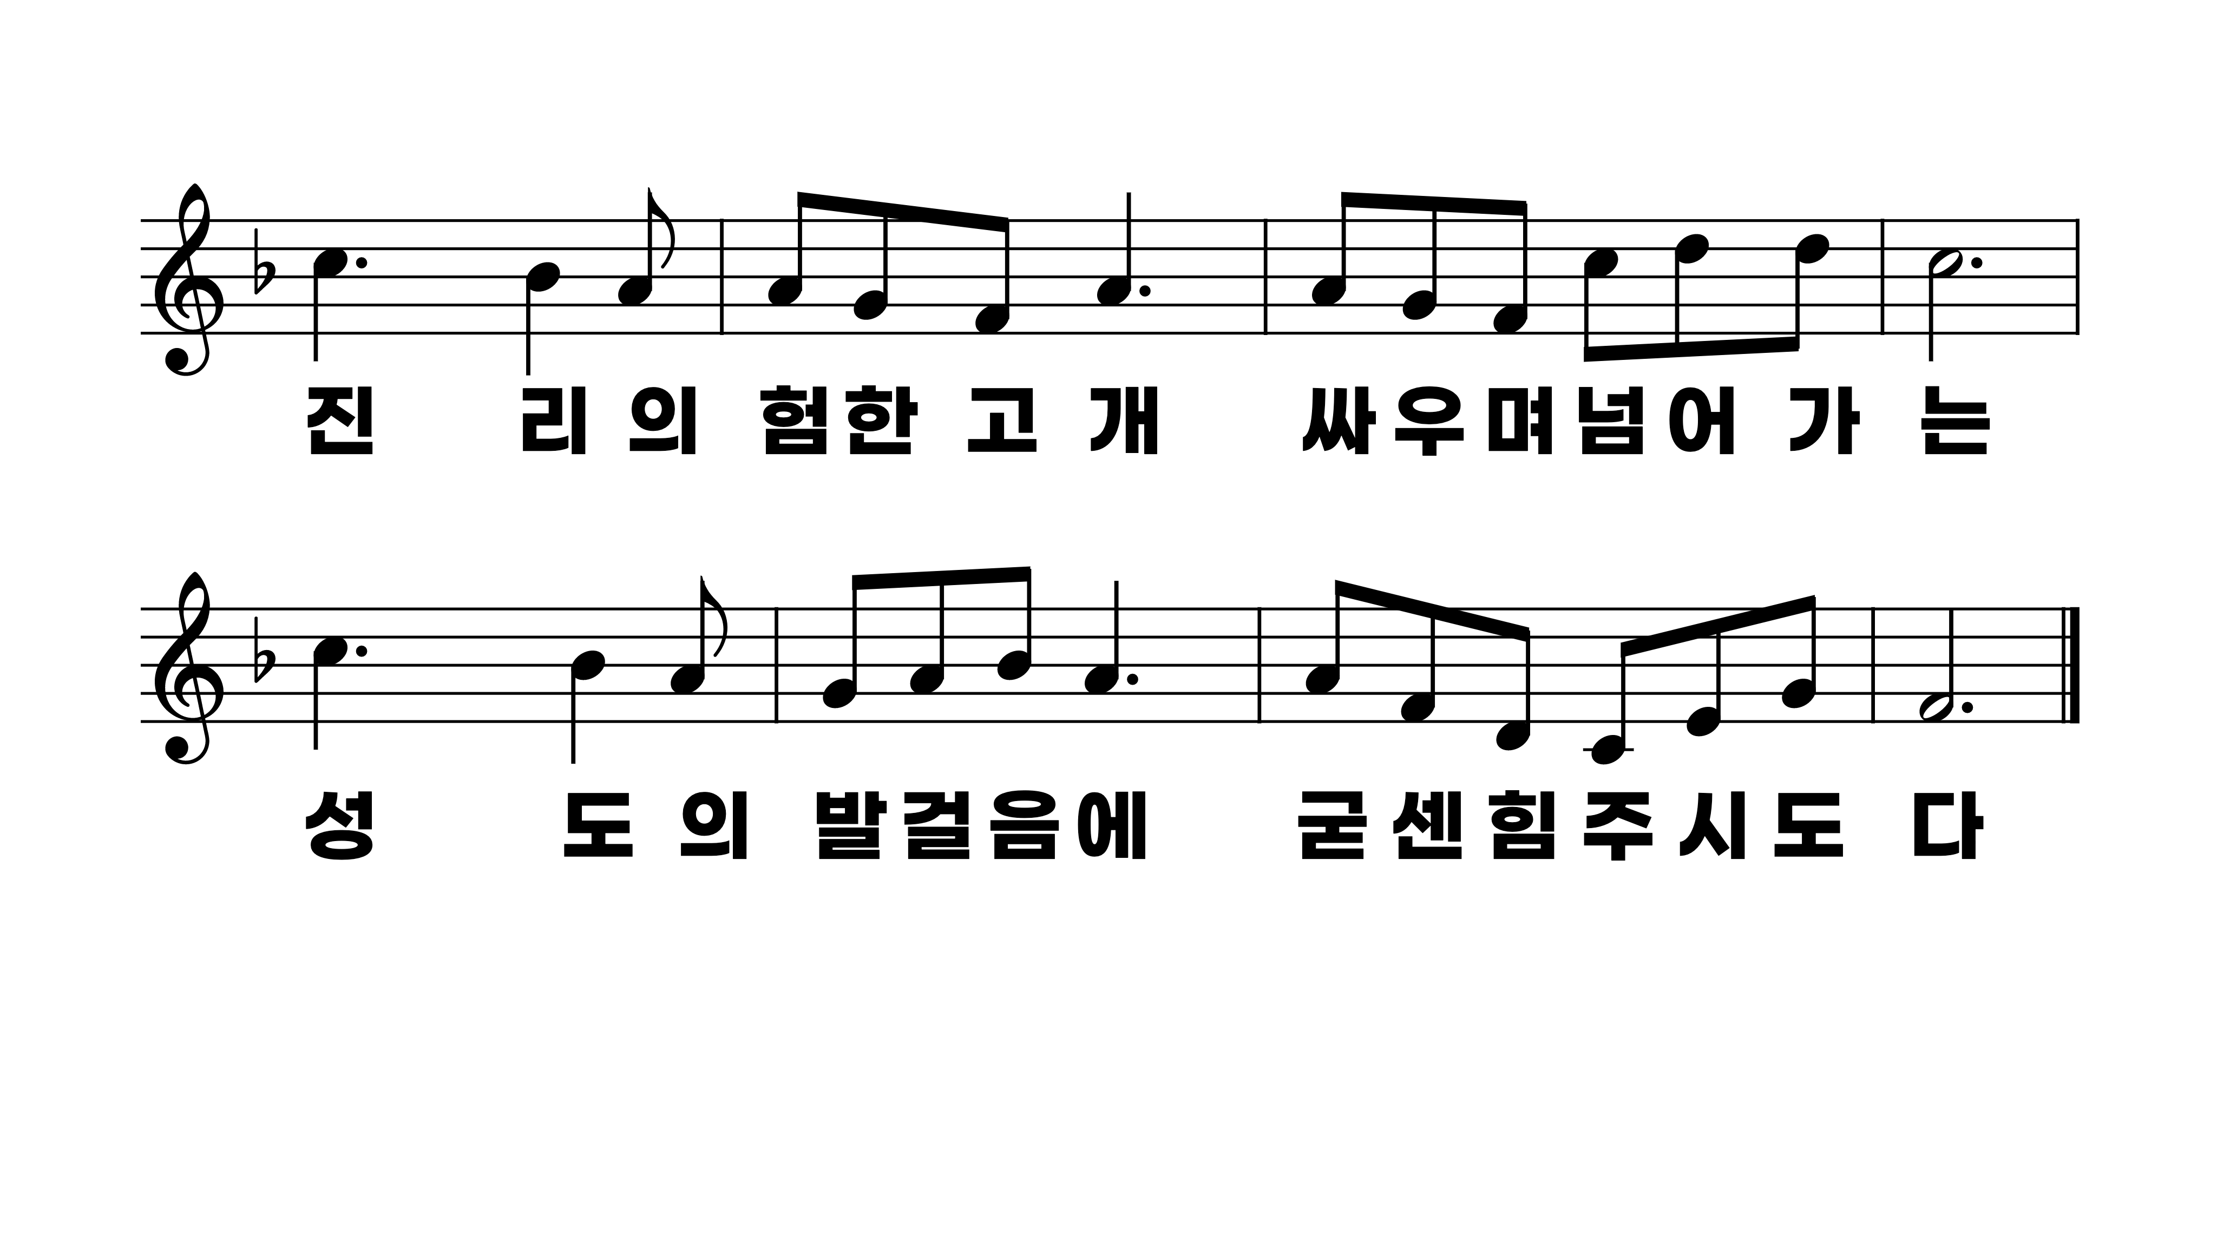
398장 어둠의 권세에서
1.어둠의권세
2.허무와고독
3.온세상모든

Slide 5
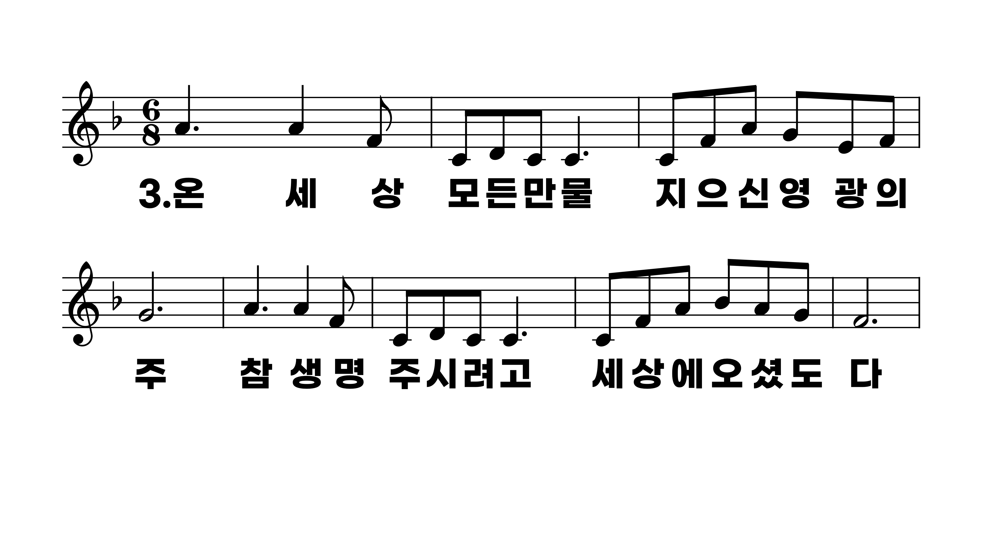
398장 어둠의 권세에서
1.어둠의권세
2.허무와고독
3.온세상모든

Slide 6
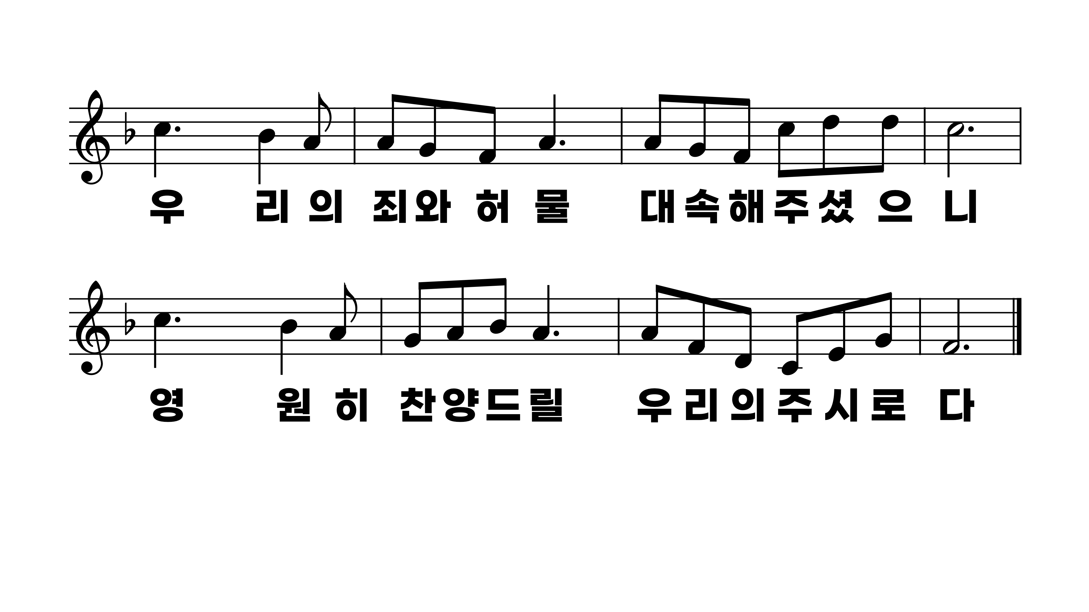
398장 어둠의 권세에서
1.어둠의권세
2.허무와고독
3.온세상모든

